Slide 1
MoMiMeef
Monitoring –MiniIbex 35 from Meff Web Page using WebMining.

Slide 2
Equipo de Trabajo
Laura del Pino Díaz
Aitor del Pino Saavedra Hernández

Slide 3
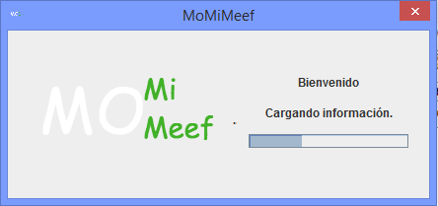
Inicio del Programa
Al iniciar el programa se muestra un diálogo que da la bienvenida al usuario mientras se carga los datos.

Slide 4
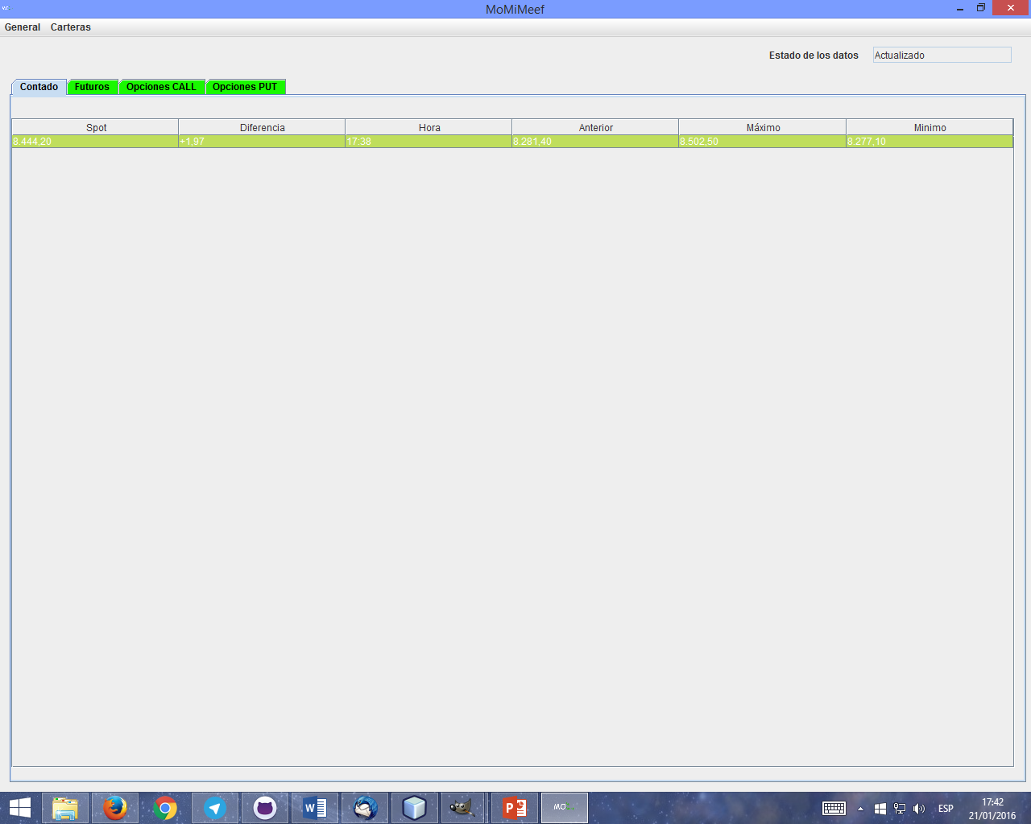
Pantalla General
Disposición
Multipestaña.
Porque el ser
humano es un
animal que solo
puede focalizarse
en una cosa.
Por defecto está
en pantalla
completa para
que se puedan
ver bien todas
las columnas.

Slide 5
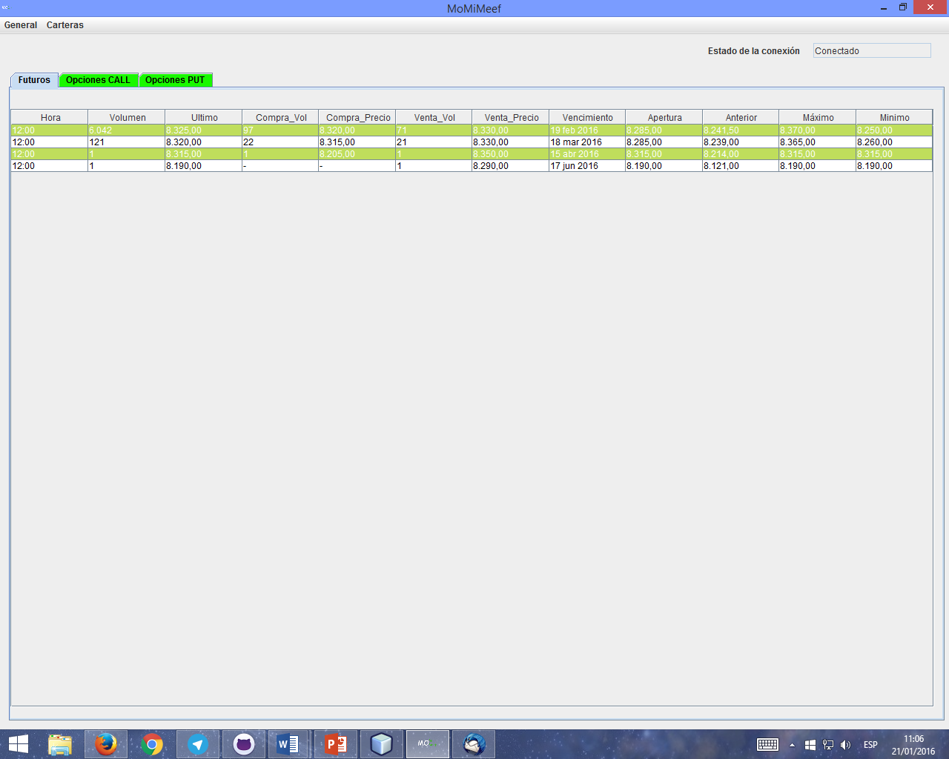
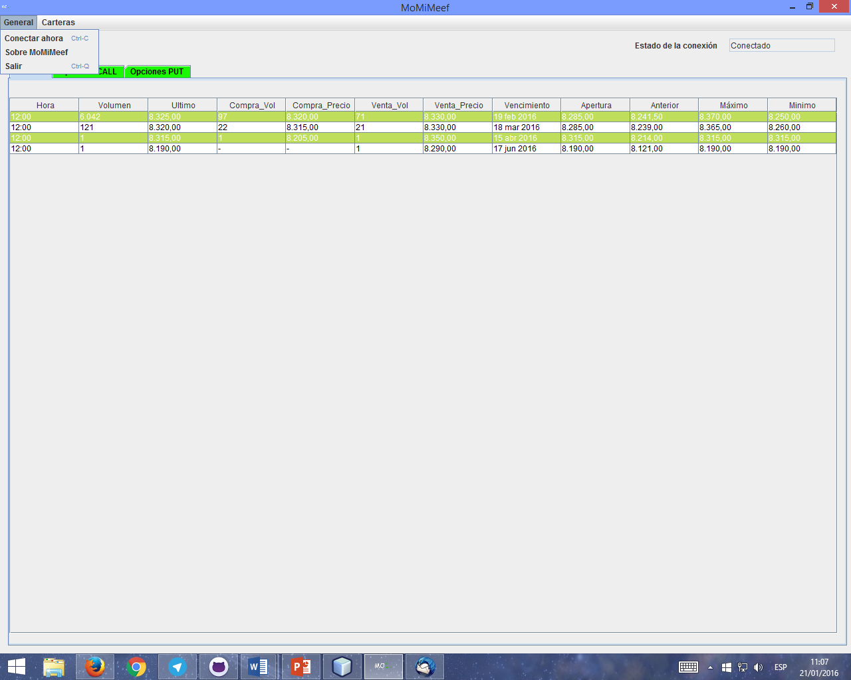
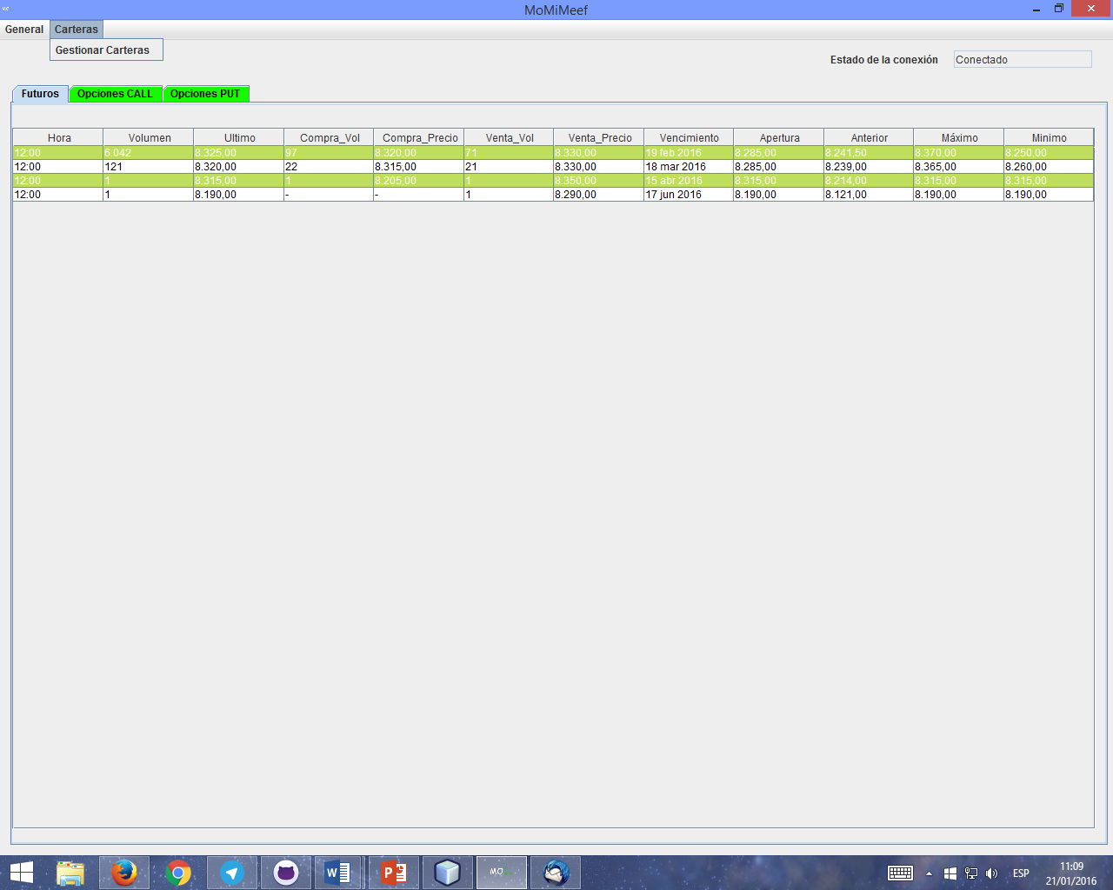
Menú desplegable (General)

Slide 6
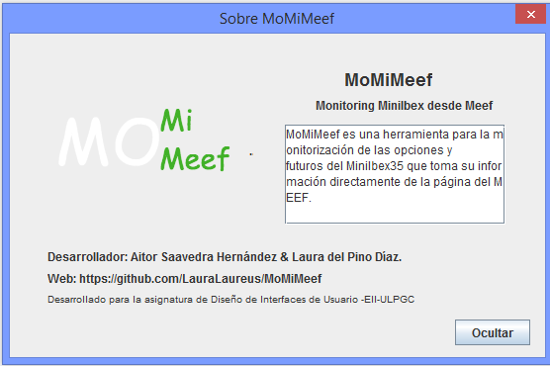
Menú desplegable (Sobre MoMiMeef)

Slide 7
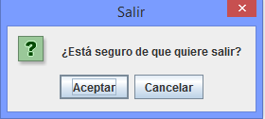
Menú desplegable (Salir)

Slide 8
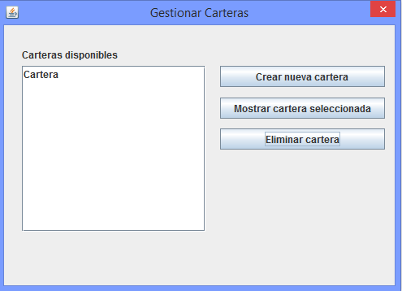
Menú desplegable (Gestionar carteras)

Slide 9
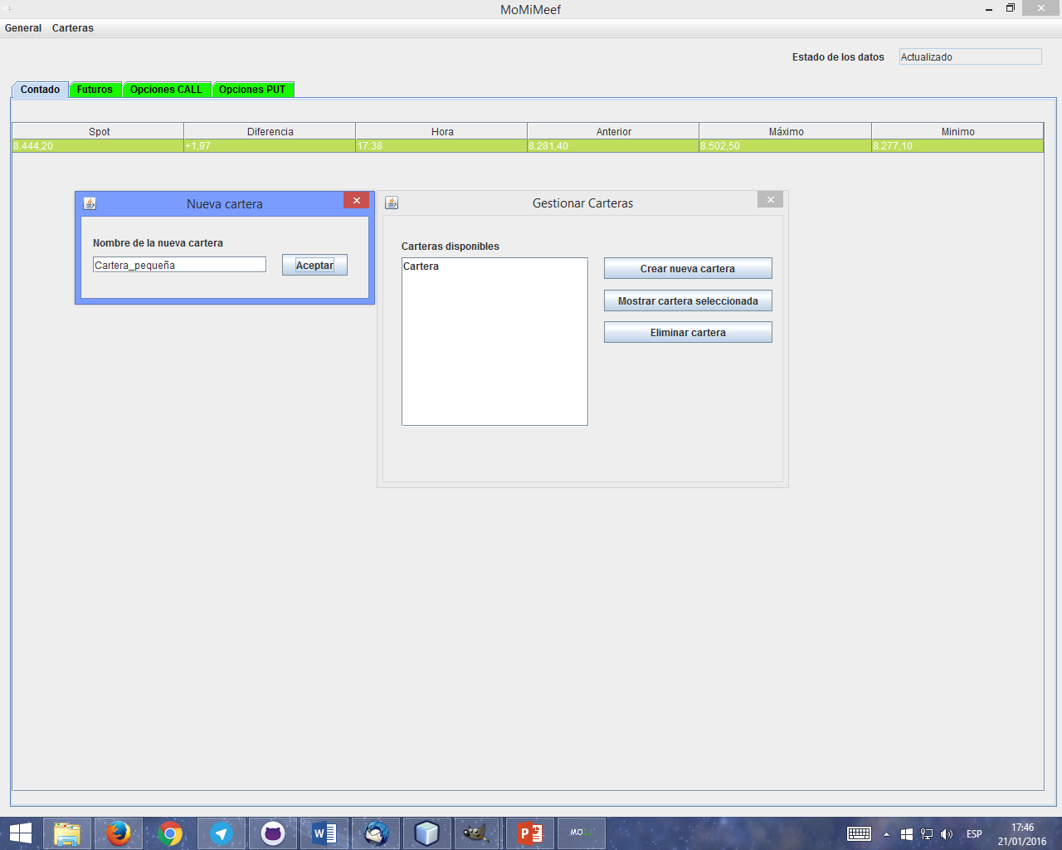
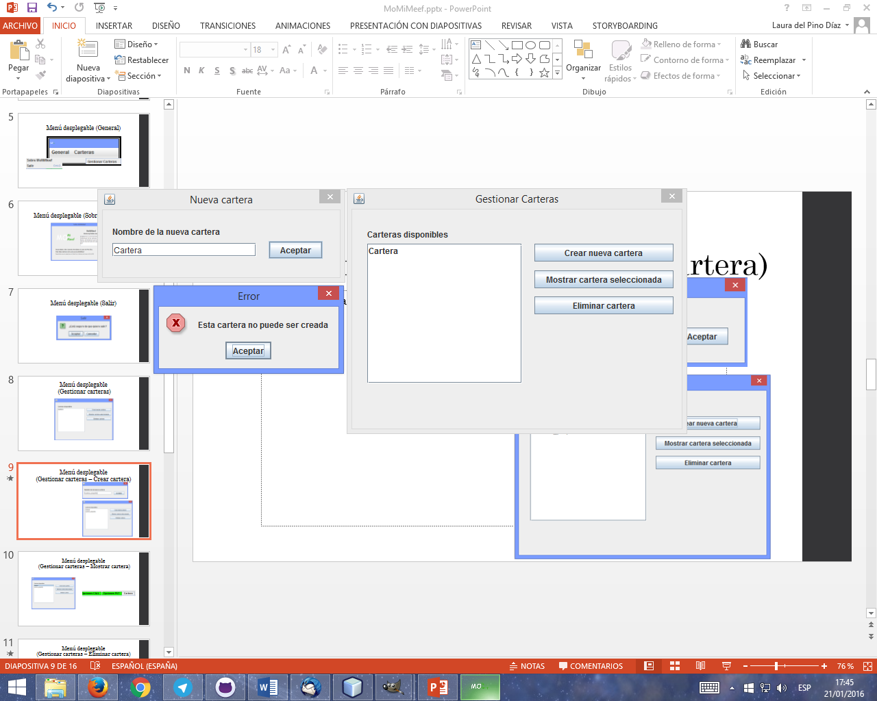

Menú desplegable (Gestionar carteras – Crear cartera)

Slide 10
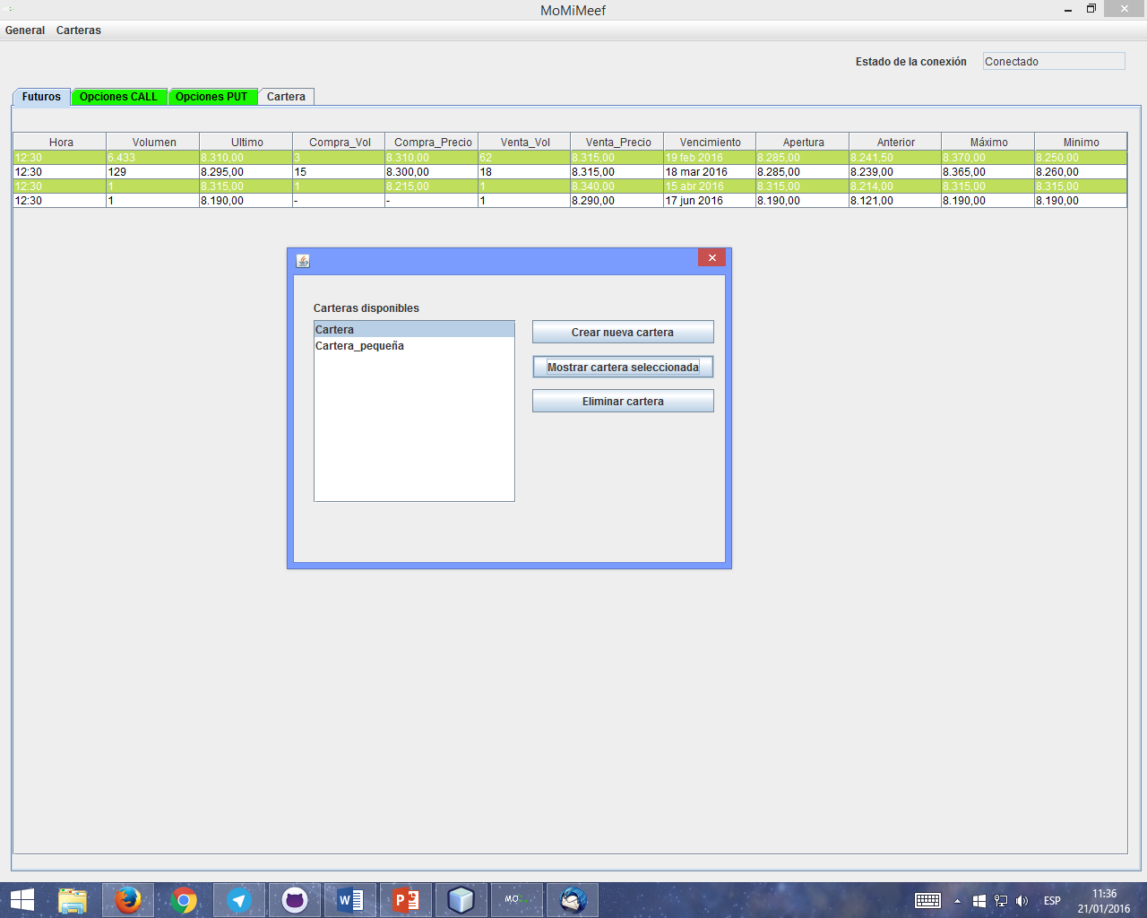
Menú desplegable (Gestionar carteras – Mostrar cartera)

Slide 11
Menú desplegable (Gestionar carteras – Eliminar cartera)

Slide 12
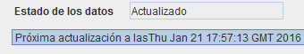
Herramientas adicionales al menú: Estado de la conexión.
Permite saber si los
datos están
actualizados y cuando
será la próxima
actualización.
Está programado
para que se
actualice cada
15 minutos como lo
hace la página del
MEEF.

Slide 13
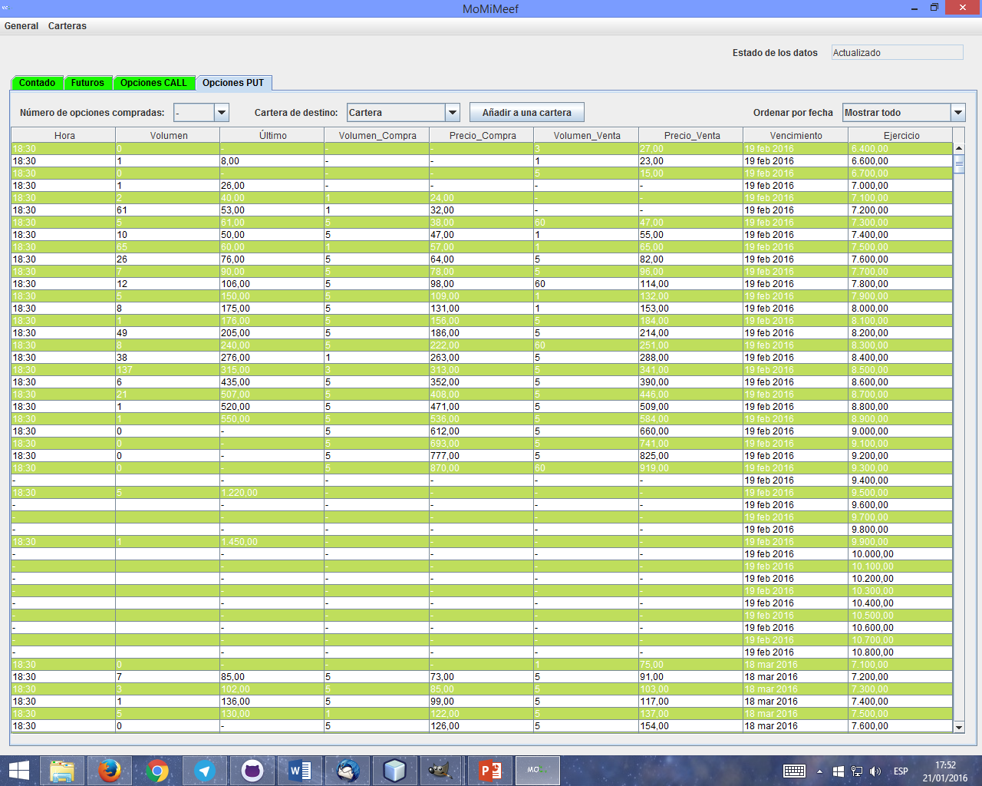
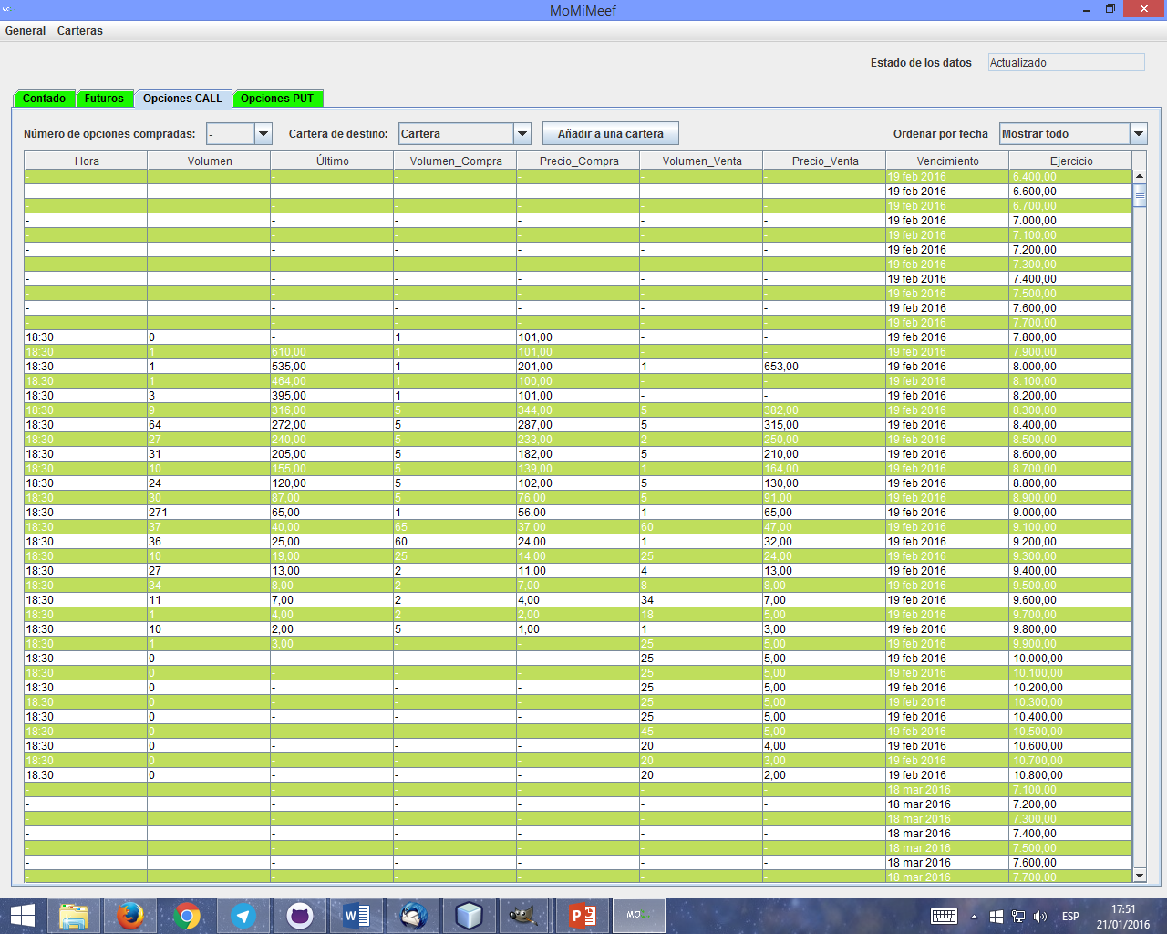
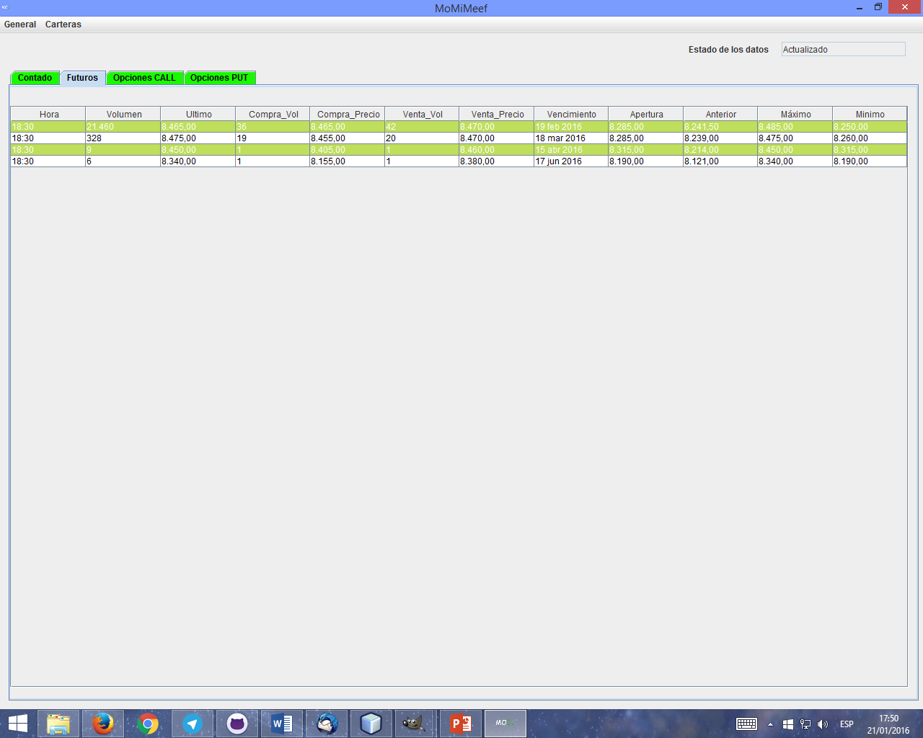

Pestañas estáticas.

Slide 14
Pestañas estáticas Futuro y contado

Slide 15
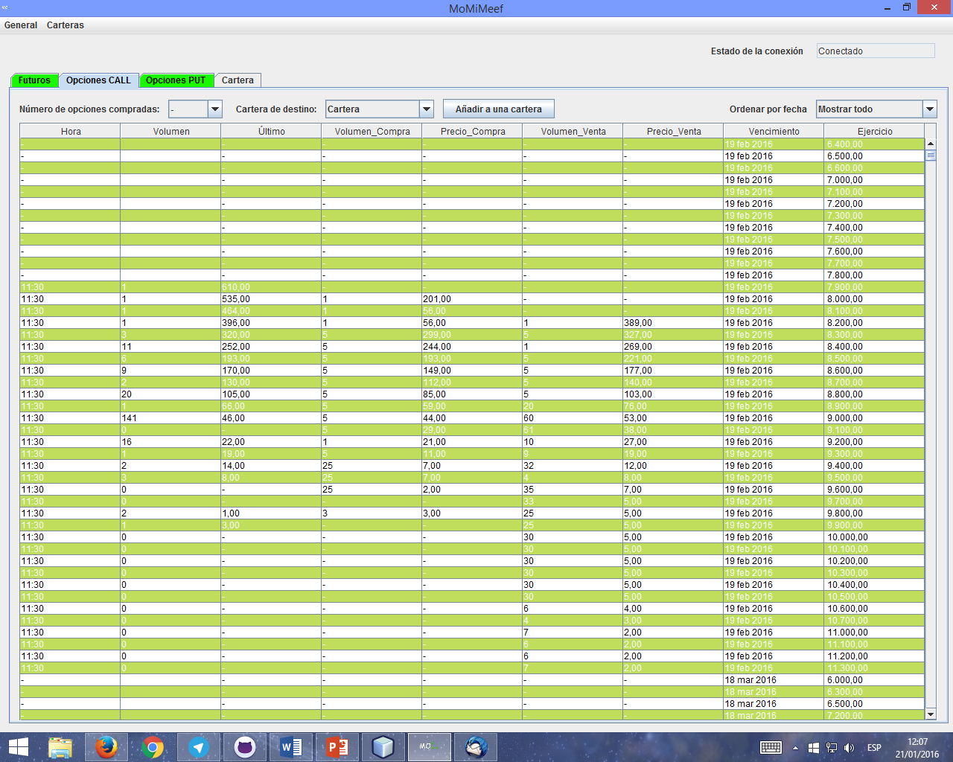
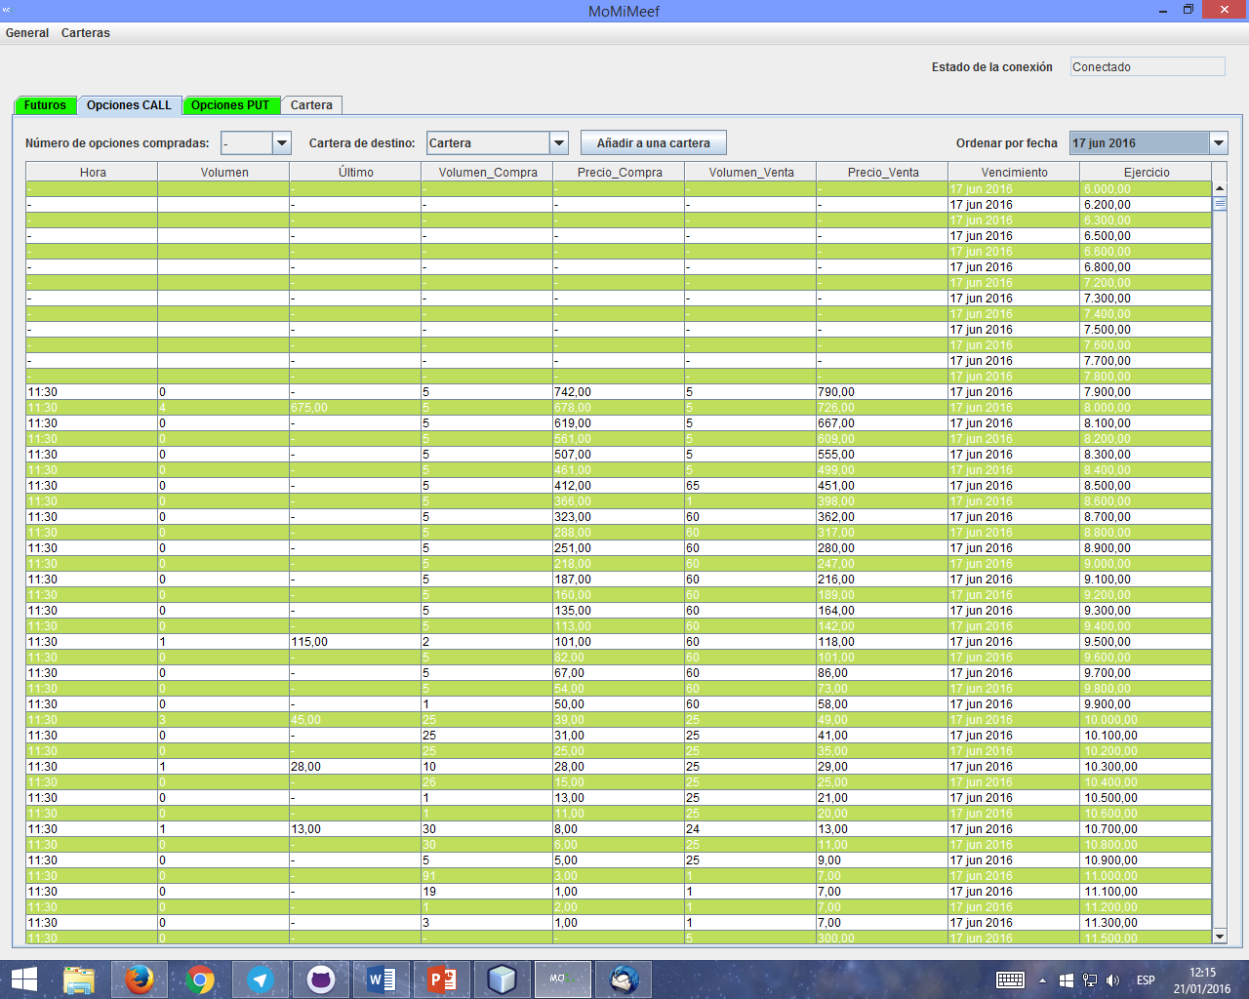
Pestañas estáticas Opciones CALL y PUT

Slide 16
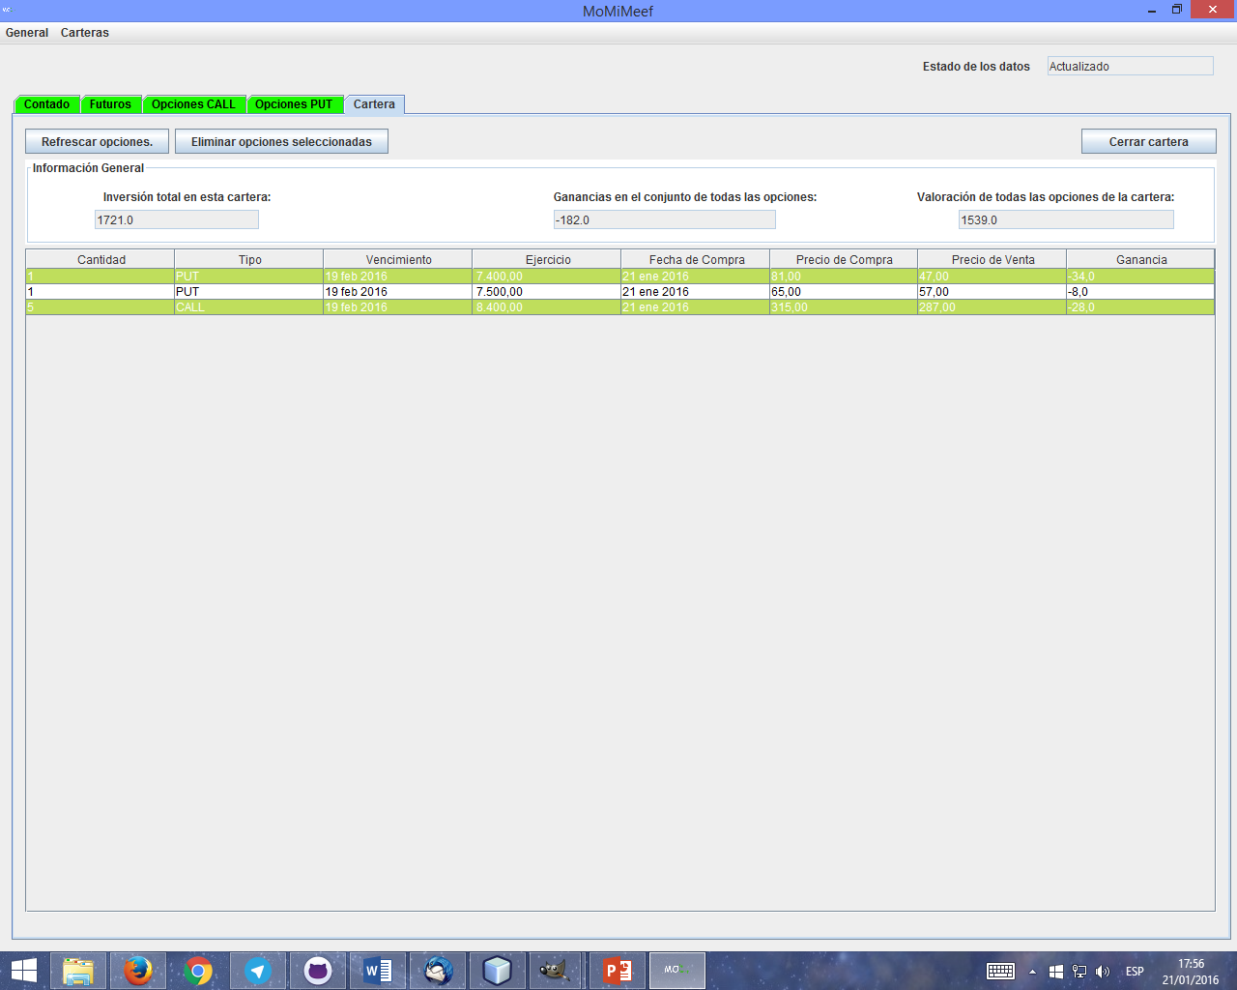
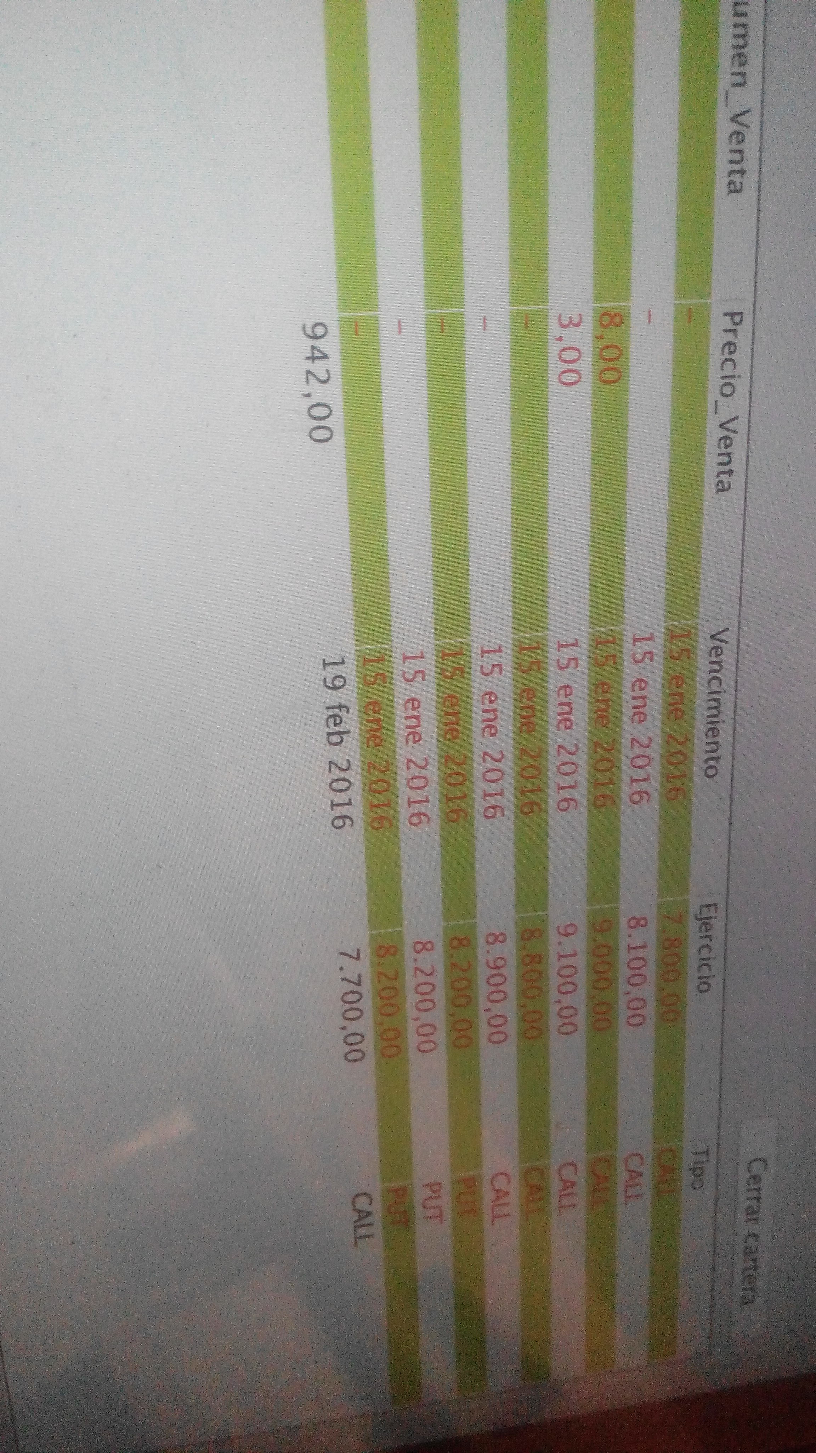
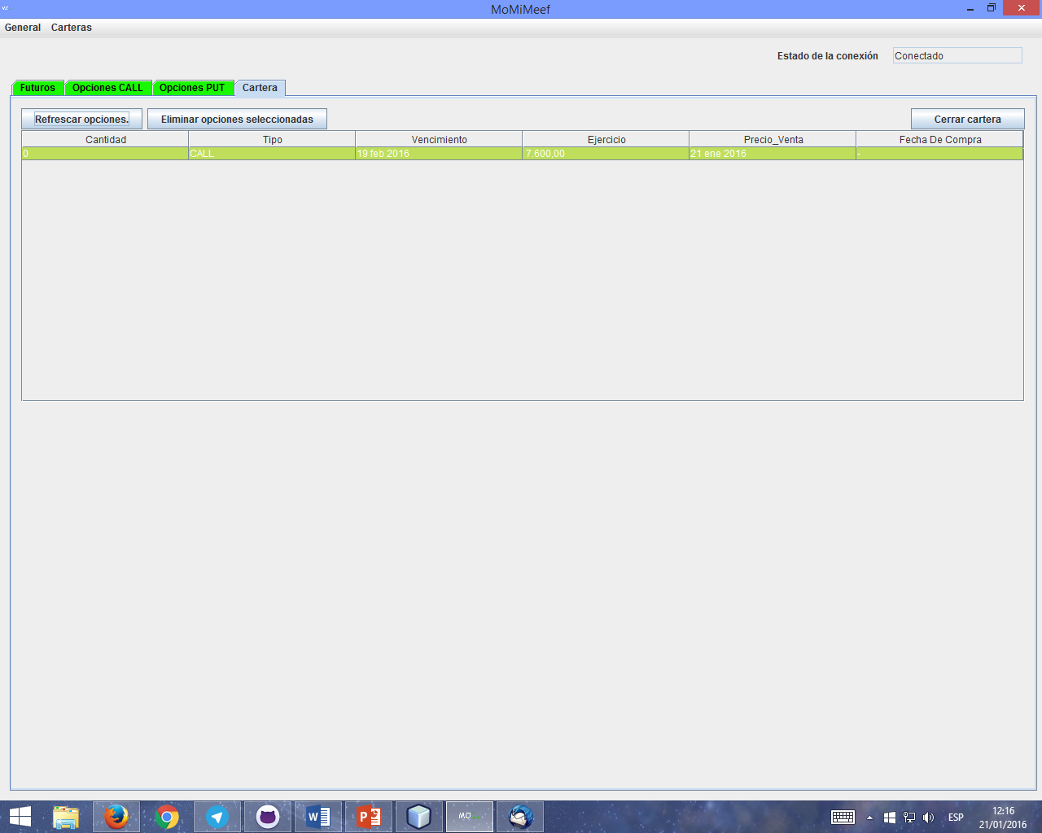
Pestañas de carteras

